Slide 1
SERVICIOS MUNICIPALES DE CALIDAD

Slide 2
Misión y Visión
MISION: “Somos una organización orientada a los vecinos, quienes son el centro de nuestro quehacer, entregando bienes y servicios de excelencia mediante una administración innovadora y líder en el ámbito de las empresas de servicio”.
VISION: “Entregaremos bienes y servicios públicos de excelencia que se aseguren la mejor calidad de vida a nuestros vecinos y que permita un desarrollo integral en los distintos ámbitos de la vida comunal”.
La labor que realice cada funcionario es primordial y ésta debe estar orientada a desarrollar acciones tendientes a resolver adecuadamente las necesidades de los vecinos y superar los problemas detectados para otorgar un servicio de calidad.

Slide 3
Política
de Recursos Humanos Municipalidad de Vitacura
VISION COMUNAL SE TRADUCE EN
OBJETIVOS ESTRATEGICOS
Desarrollo Institucional
Desarrollo Social y Humano
Desarrollo Económico
Desarrollo Urbano
Desarrollo Ambiental

Slide 4
La Política de Recursos Humanos que se desprende a continuación es la estrategia de nuestro municipio, proveyendo, motivando, capacitando y retroalimentando a funcionarios comprometidos con los objetivos institucionales recién descritos.
Políticas de Recursos Humanos
- Competencias
- Descripciones de Cargos
- Reclutamiento y Selección
de Personal
- Inducción
- Capacitación del
Personal
- Evaluación del Desempeño

Slide 5
Capacitación Y
Desarrollo Organizacional
CAPACITACION
COMPETENCIAS
COMUNICACIONES
CLIMA LABORAL

Slide 6
Capacitación
PLAN ANUAL
Objetivos Institucionales
Cursos Solicitados vía Evaluación Desempeño
Solicitudes Espontaneas
Diplomados y/o Estudios de Postgrado
Presupuesto Interno
Becas Subdere

Slide 7
Competencias
Descripciones de Cargo
Evaluación Desempeño
Anual
Autoevaluación / Evaluación Jefatura
Metas
Evaluación Competencias
Evaluación funciones

Slide 8
Competencias Corporativas
Trabajo en equipo
Orientación de servicio
Compromiso Organizacional

Slide 9
Comunicaciones
R.R.H.H. INFORMA
INTRANET

Slide 10
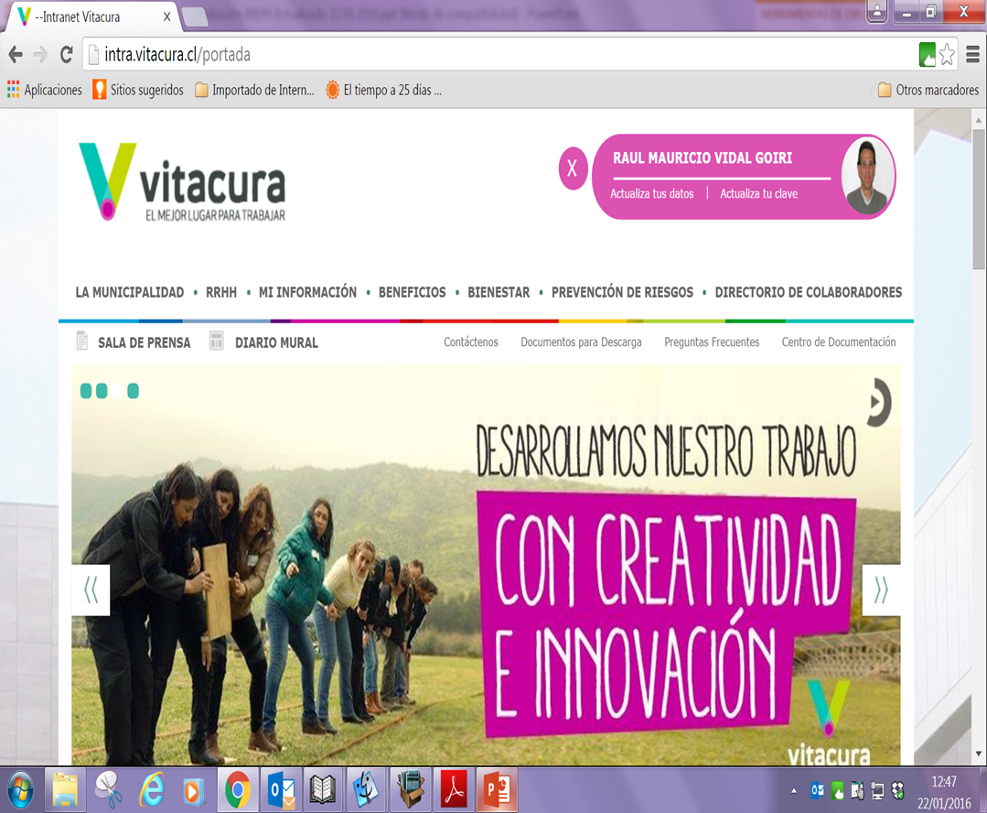
Comunicaciones

Slide 11
Clima Laboral
Evaluación Clima Laboral
Great Place to Work
Mejores Empresas para padres y madres que trabajan
Intervención
Oportunidades de Mejora

Slide 12
Mejores Empresas para Trabajar 2017

Slide 13
2da. Mejor Empresa para Padres y Madres

Slide 14
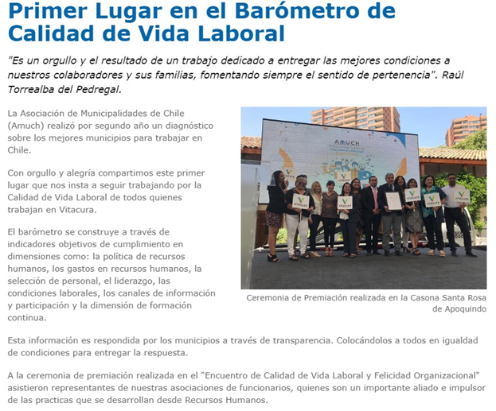
Vitacura Primer Lugar Barómetro de la Calidad de Vida Laboral Municipal 2018

Slide 15
Algunas Prácticas Laborales
Pausas Saludables
Talleres de capacitación Red Estatal
Flexibilidad Horaria
Servicio de Bienestar
Seguro Complementario Salud y Vida
Uniformes
Conciliación Trabajo/Familia

Slide 16
Algunas Prácticas Laborales
Celebraciones de Cumpleaños
Funcionarios Destacados
Talleres Grupales
Día del Funcionario
Celebraciones Internas
Concursos/ Encuestas
Política Puertas Abiertas

Slide 17
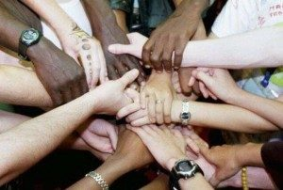
Comunicación permanente con:
Asociaciones de Funcionarios
Club Deportivo
Grupo Folklórico
Otras Organizaciones
Trabajo en Equipo:
Video: el árbol en tu camino, seamos protagonistas

